Slide 1
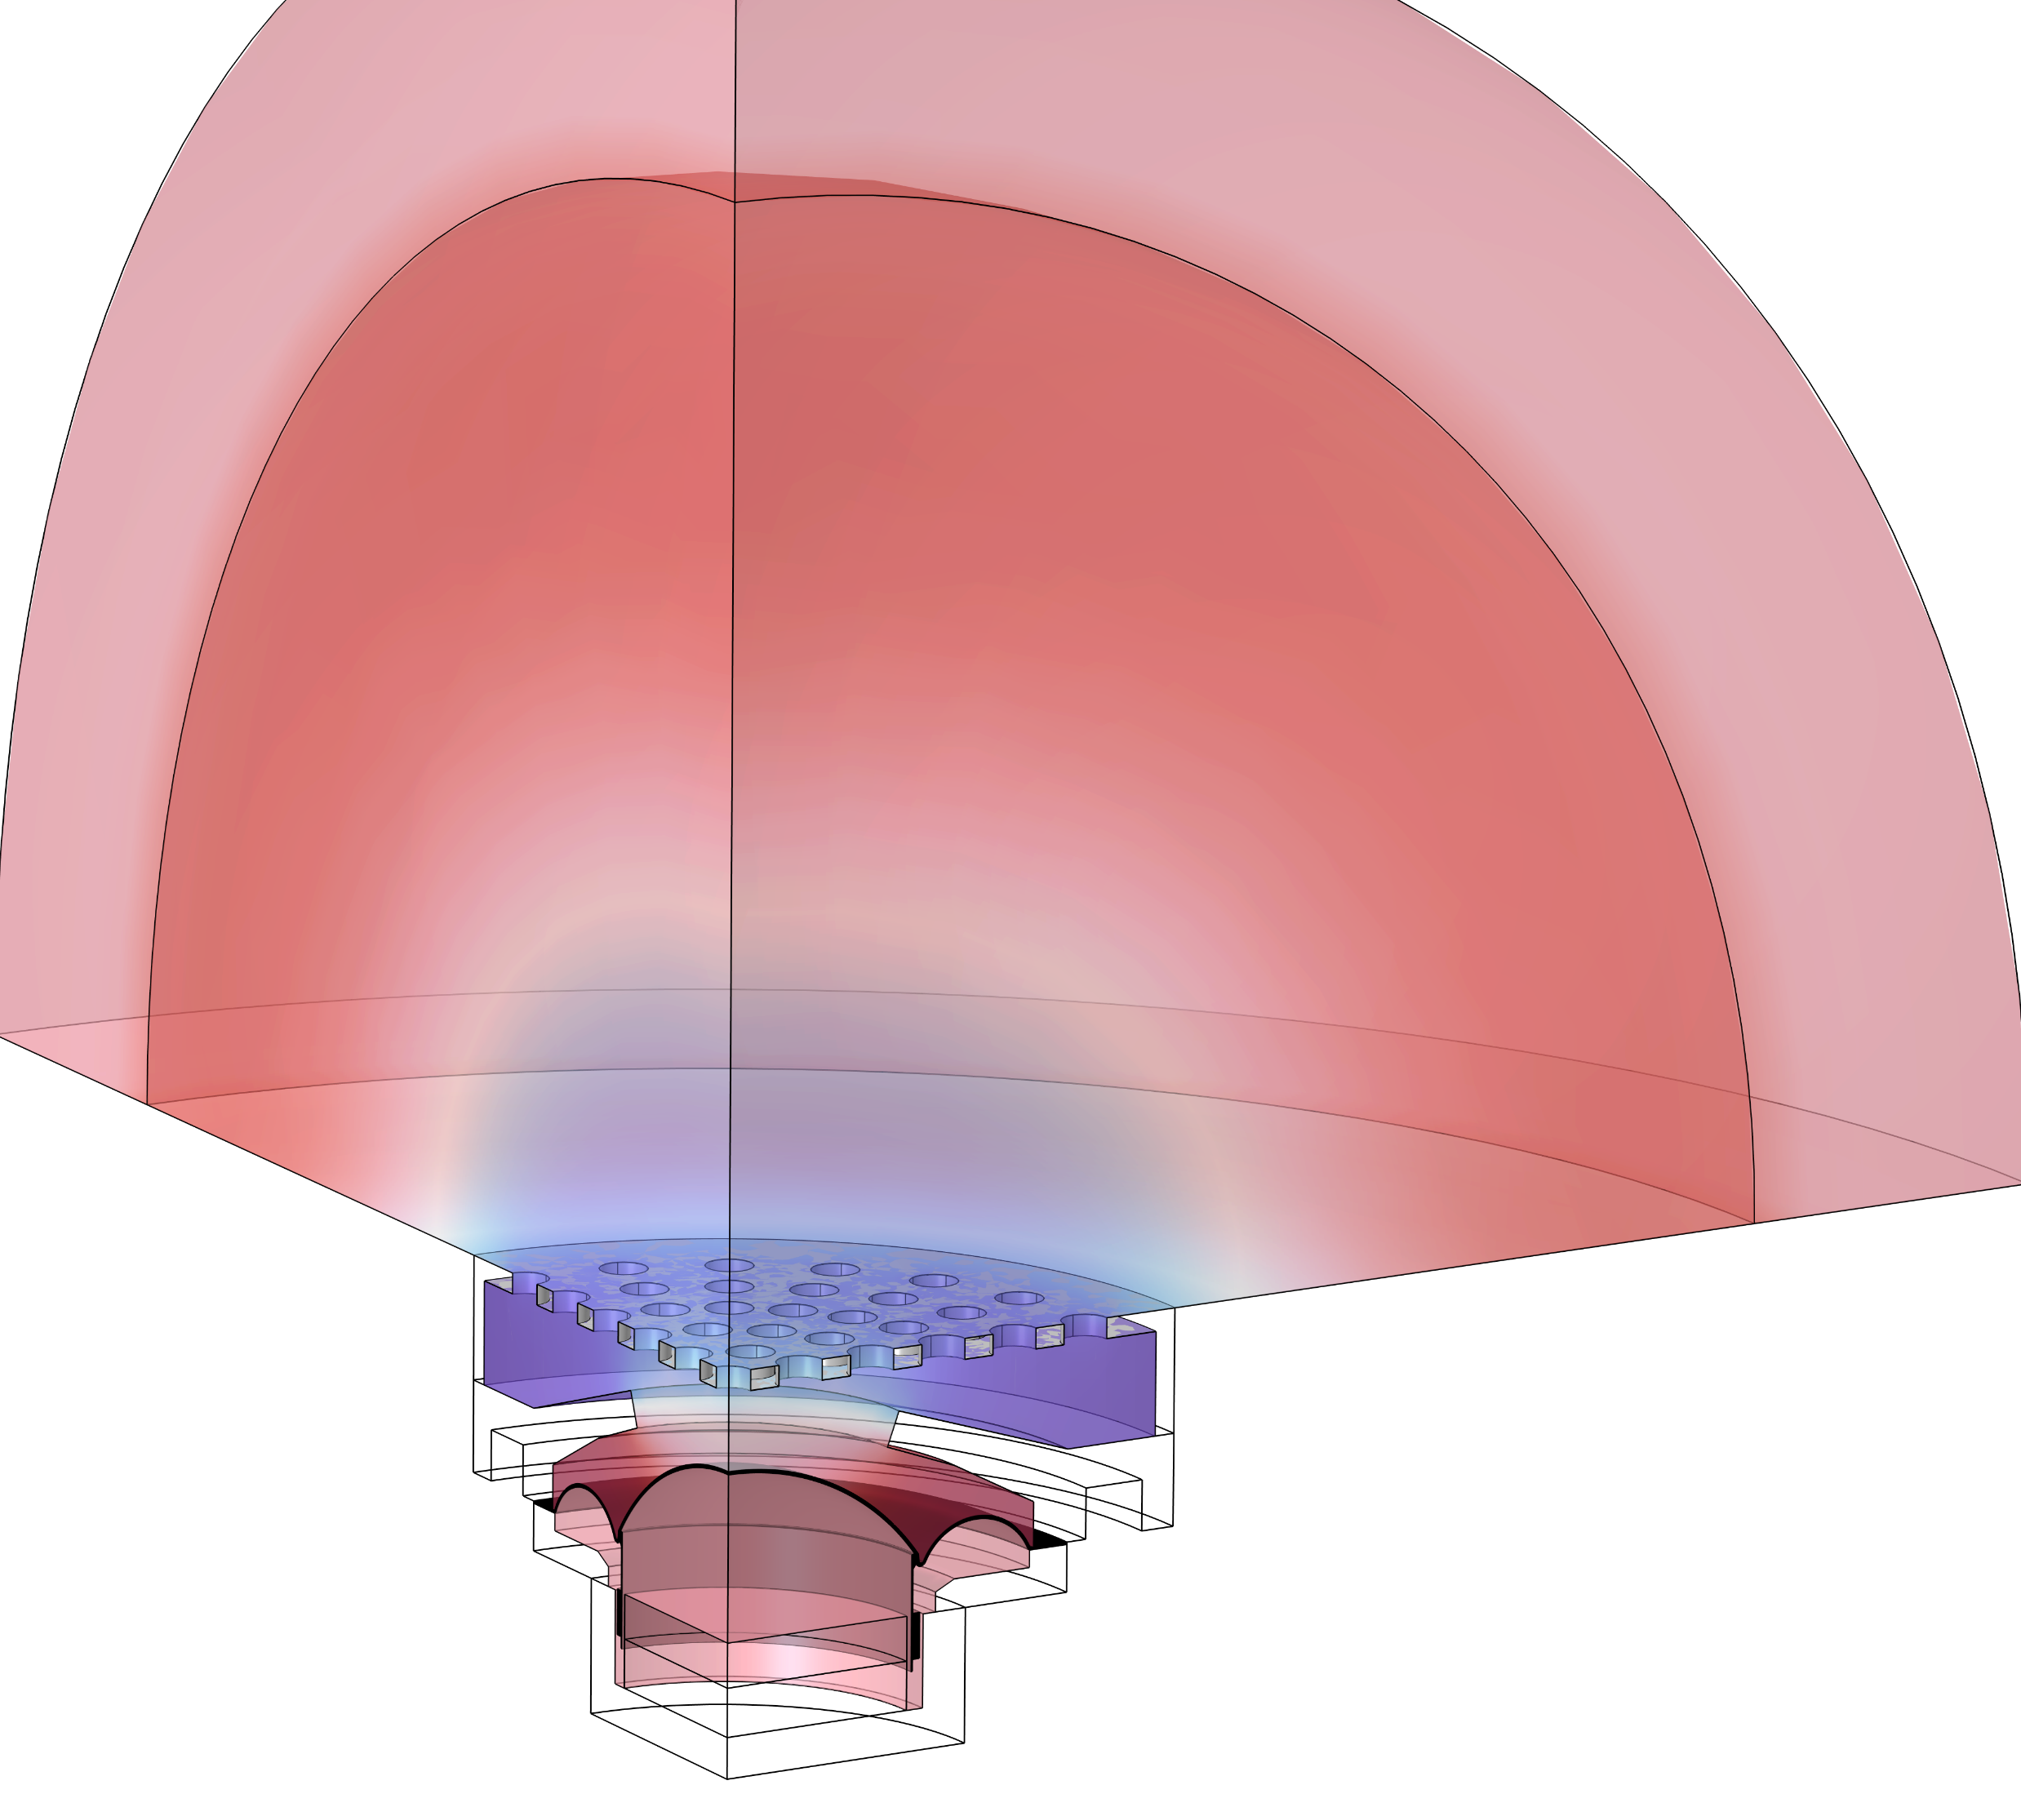
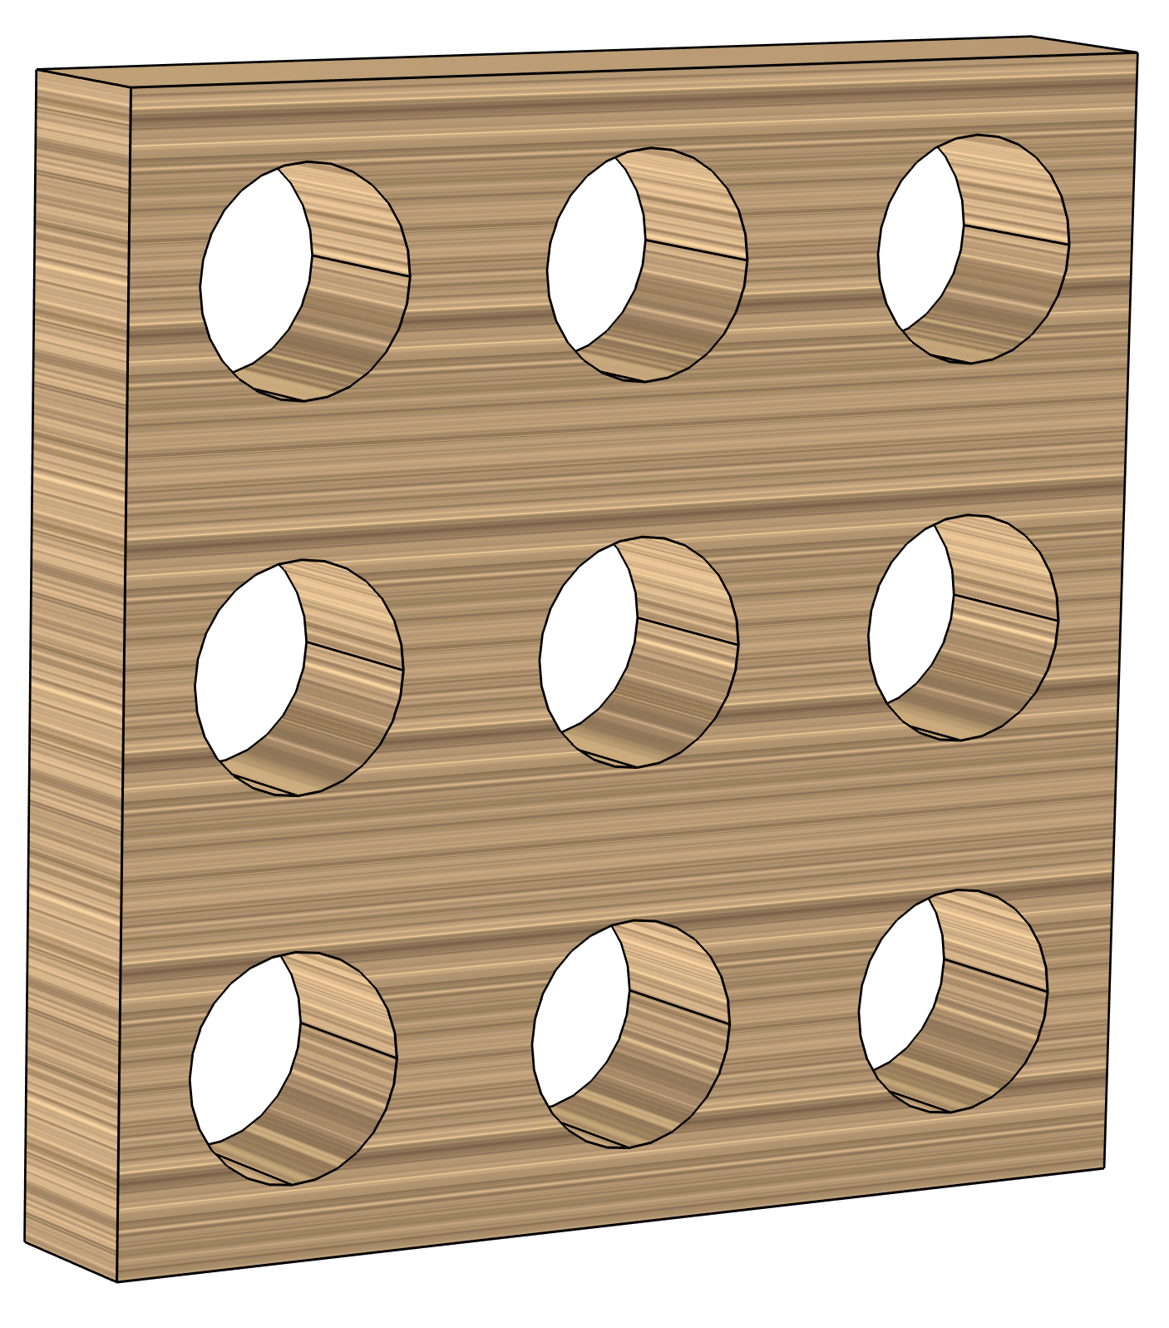
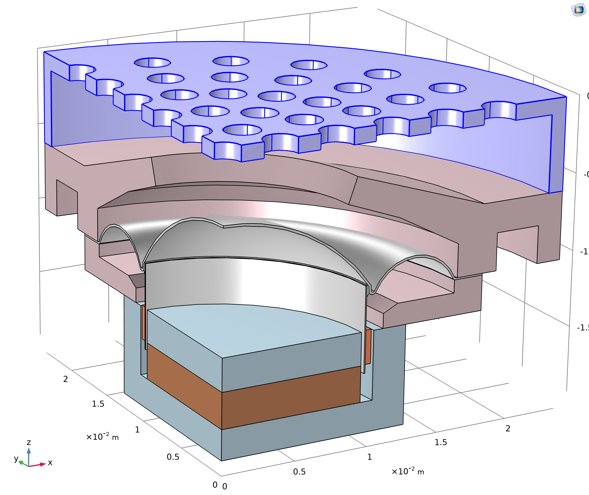
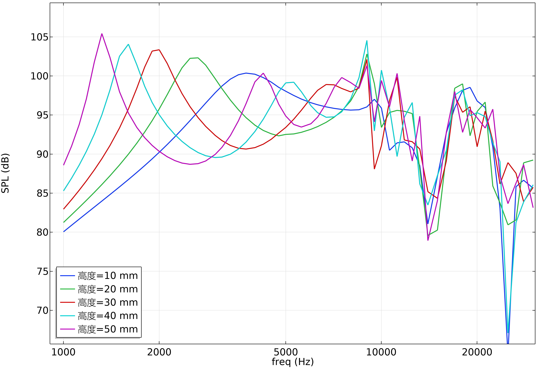
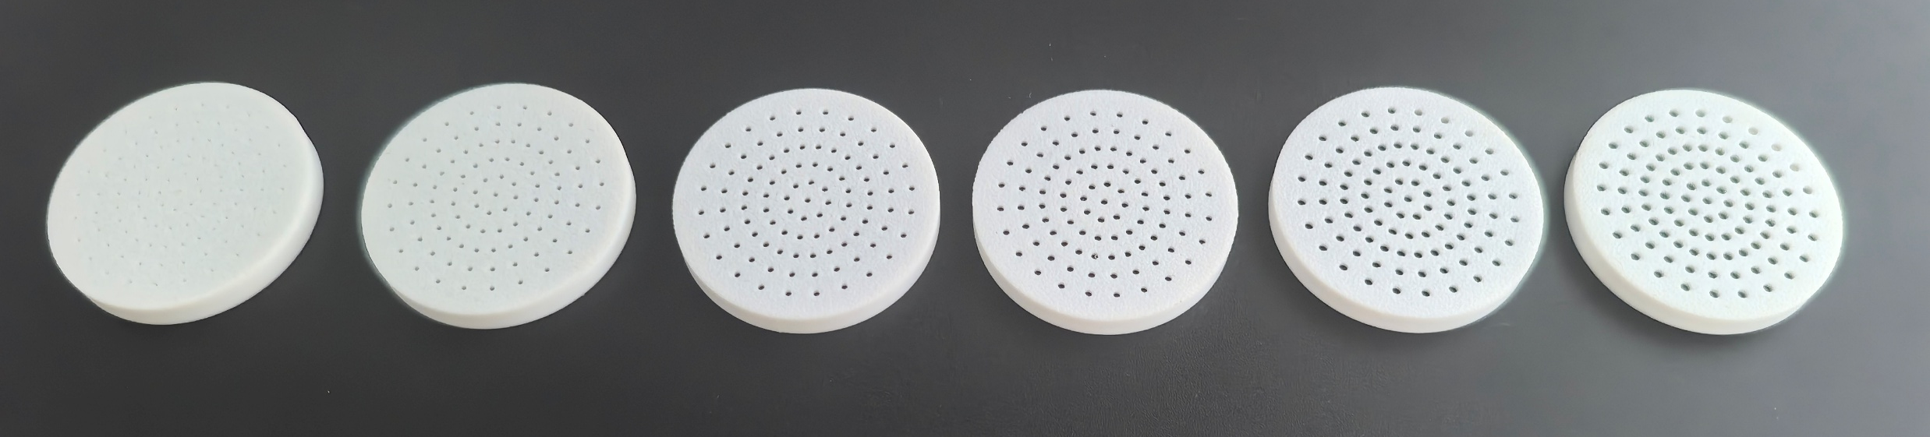
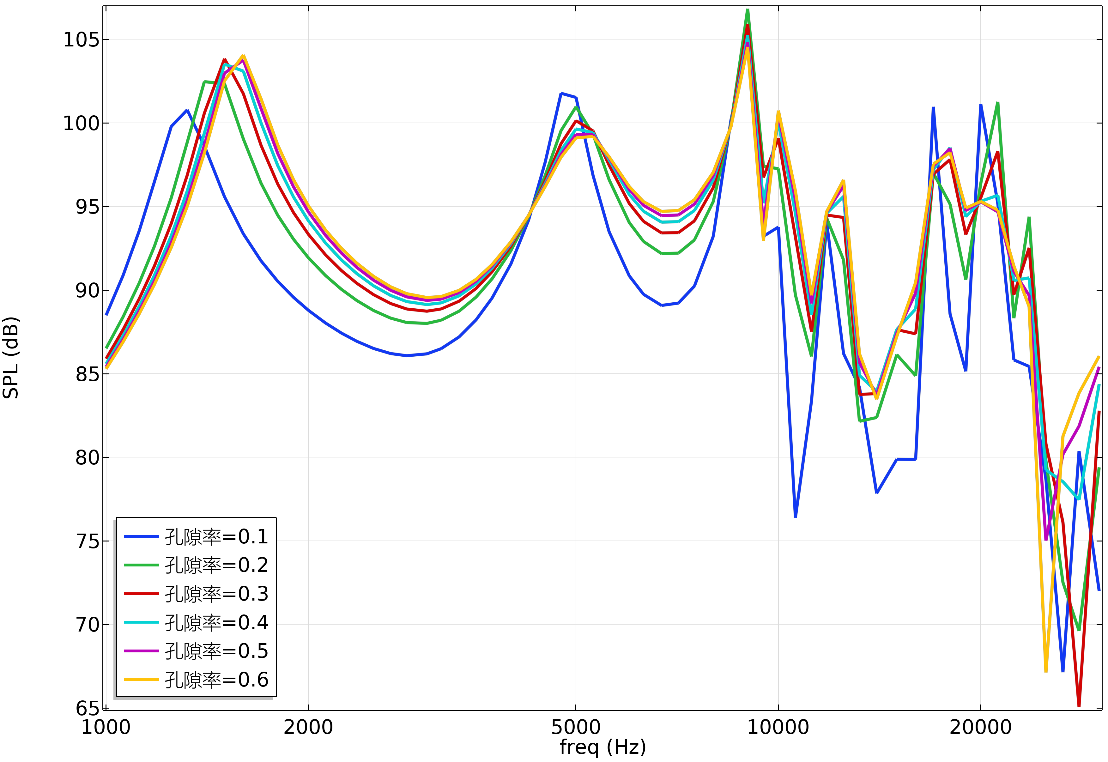
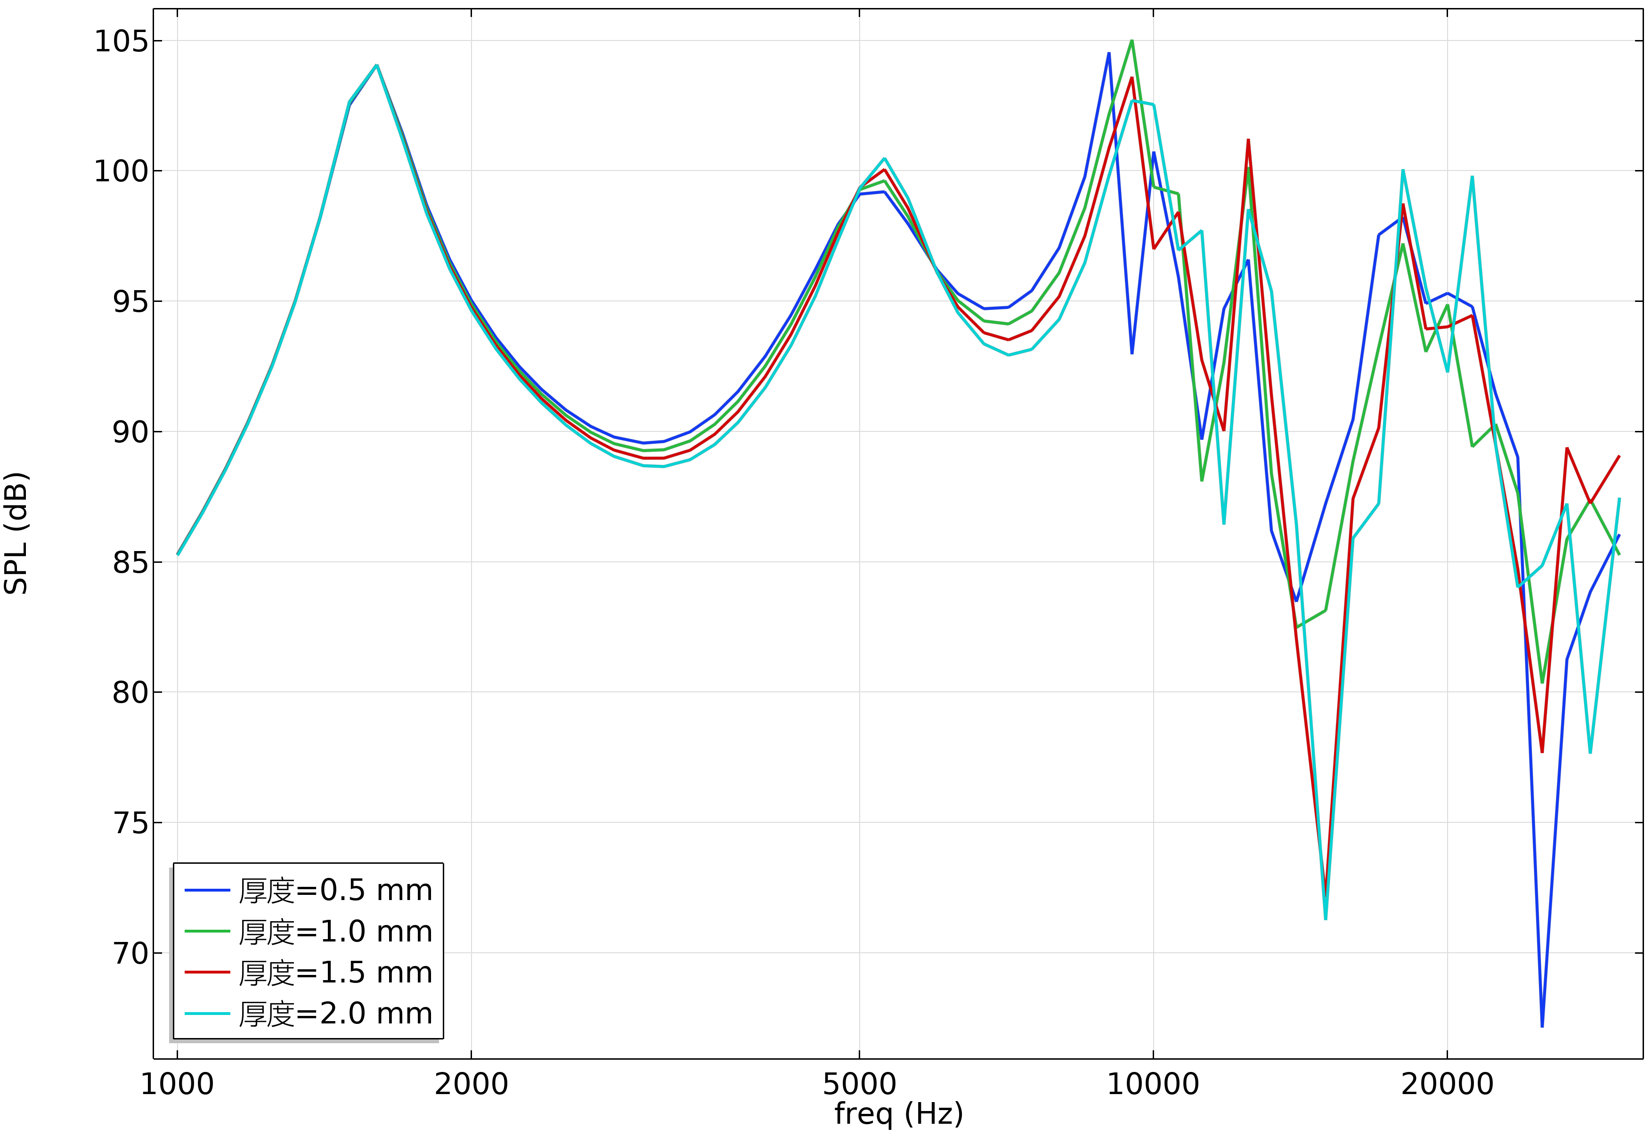
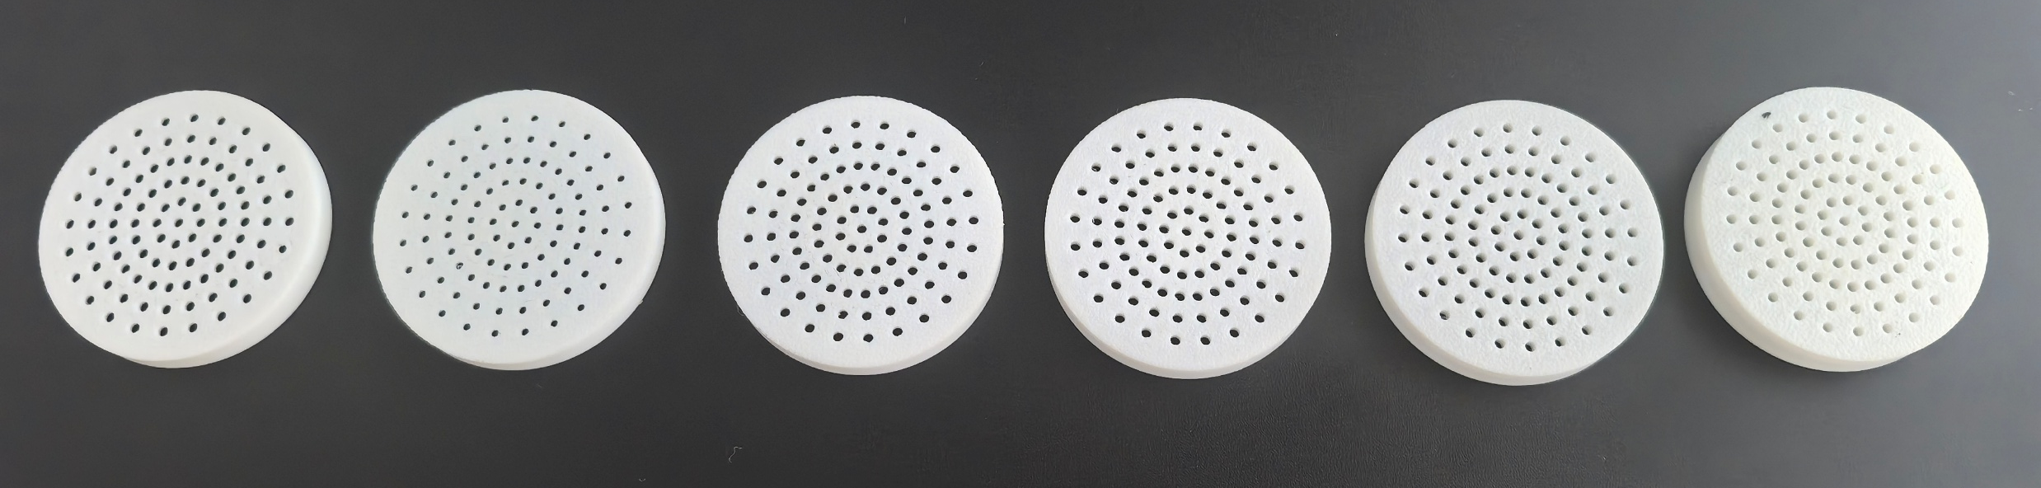
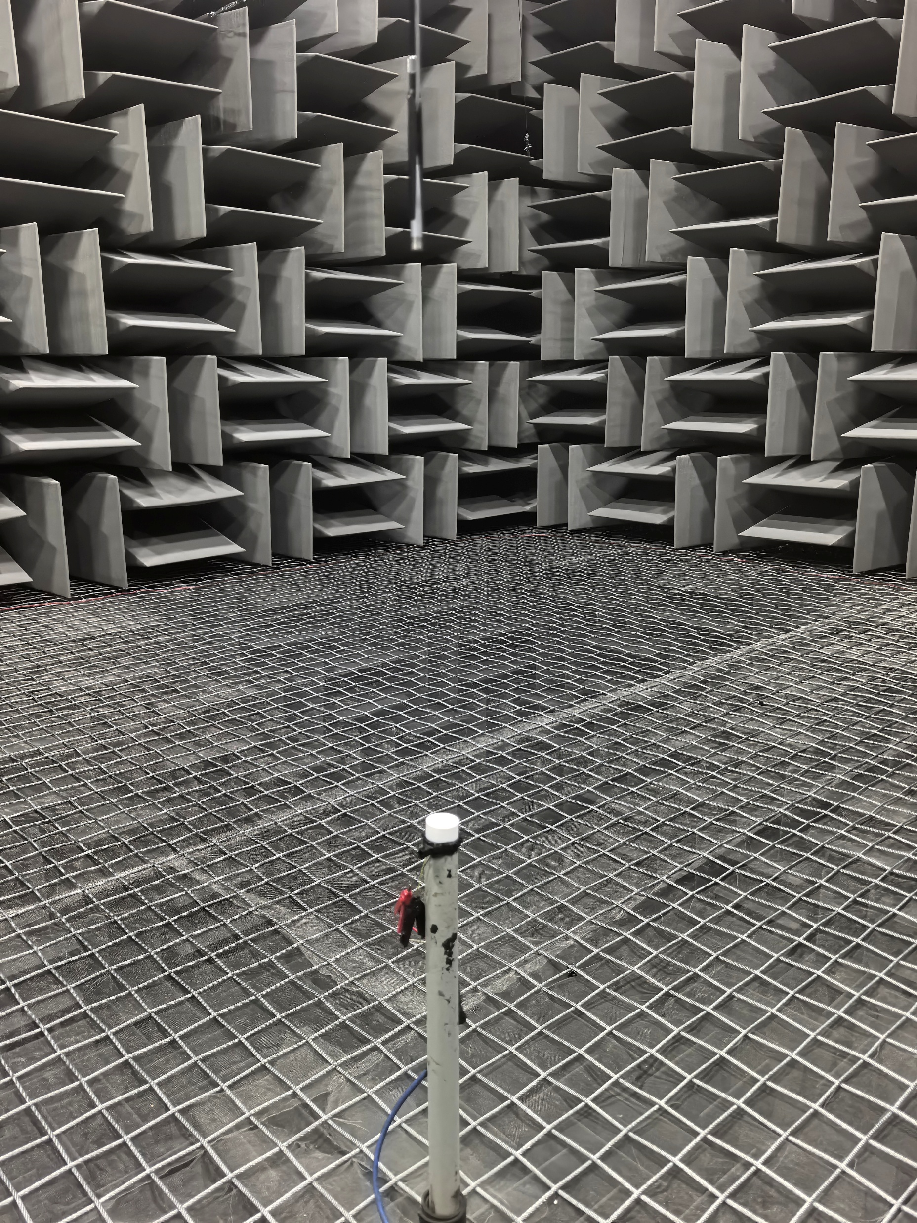
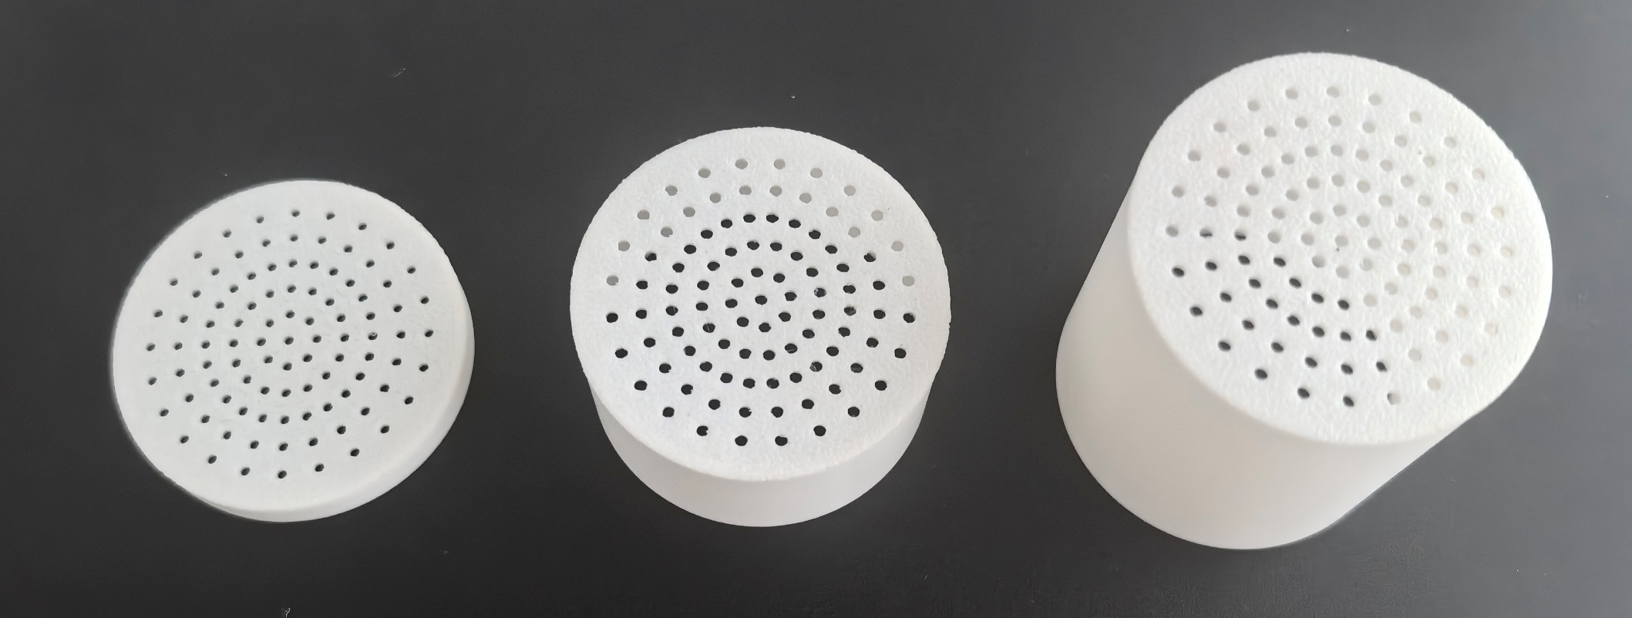



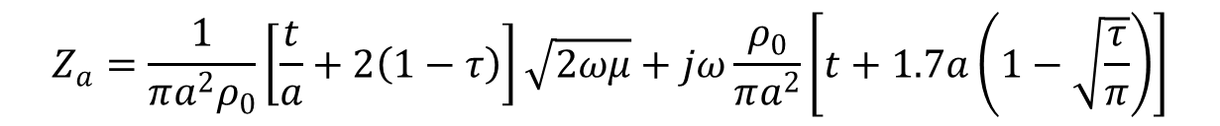
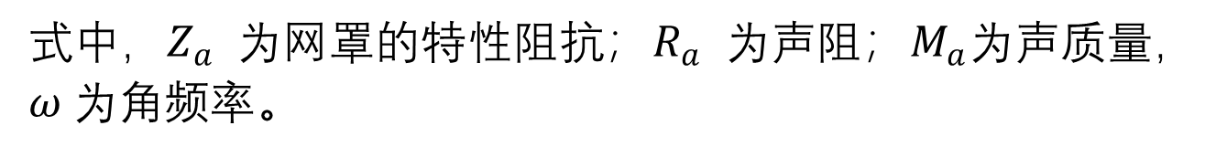


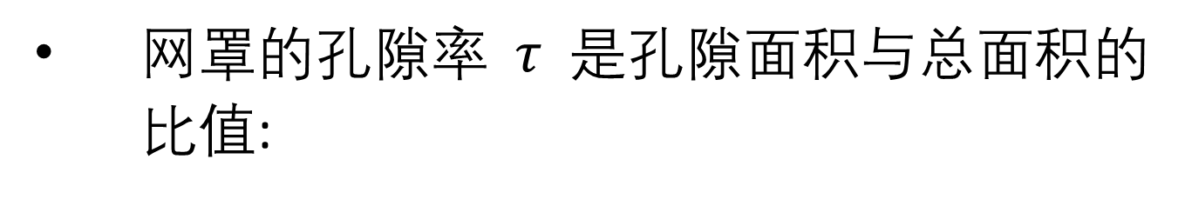
扬声器网罩声阻抗特性的数值仿真建模
分析网罩对扬声器辐射声场的影响，为产品优化设计指引方向。
岳磊^{1,2} ，陆晓¹，范春涛¹ ，方添寅¹ ，温周斌¹
1. 浙江中科电声研发中心，浙江嘉善 314115； 2. 浙江工业大学，浙江杭州 310000.
摘要
网罩是广泛应用于扬声器产品的重要声学部件，它起到保护、防尘和美观等作用，但不可避免地会对扬声器声场产生影响。基于穿孔板理论给出了网罩声阻抗计算公式，并分析了网罩孔隙率和厚度等对网罩声阻抗的影响。以一款 1.5 英寸高音扬声器为对象，采用 COMSOL Multiphysics 软件的“压力声学，频域”物理场接口建立了带网罩扬声器声场的数值仿真模型，并研究了网罩厚度、高度和孔隙率对扬声器声压级频响曲线的影响。采用 3D 打印机制作了多个不同厚度、高度和孔隙率的网罩，并测量了高音扬声器在不同网罩下的声压级频响曲线。仿真结果和测量结果一致，研究结果表明：1）网罩厚度对 2kHz 以下频段的声压级影响较小，在 2~10kHz 频段内，声压级会随着网罩厚度增大而下降；2）增加网罩高度会使得声压级频响曲线上的共振峰往低频移动；3）当孔隙率小于 0.3 时，网罩对声压级的影响变得显著。
穿孔板声阻抗的理论分析
带网罩扬声器的声场建模
b
网罩的孔隙率 $τ$ 是孔隙面积与总面积的比值:
建立一款带网罩高音扬声器的声场仿真模型。
参数化扫描网罩的高度、厚度和孔隙率等几何参数，仿真研究它们对扬声器声压级频响曲线的影响。
2a
$$τ=πa^{2}/b^{2}$$
b
网罩的声阻抗的定义为:
$$Z_{a}=R_{a}+jωM_{a}$$
式中，$Z_{a}$ 为网罩的特性阻抗；$R_{a}$ 为声阻；$M_{a}$为声质量，$ω$ 为角频率。
将声阻和声质量的经验计算公式代入网罩的声阻抗计算公式中，可得:
$$Z_{a}=\frac{1}{πa^{2}ρ_{0}}\left[\frac{t}{a}+2\left(1−τ\right)\right]\sqrt{2ωμ}+jω\frac{ρ_{0}}{πa^{2}}\left[t+1.7a\left(1−\sqrt{\frac{τ}{π}}\right)\right]$$
t
分析结果表明:网罩孔隙率越小，或者网罩厚度越大，都会导致网罩声阻抗越大。
图 1 . 等效为穿孔板的网罩
图 2 . 带网罩高音扬声器的 ¼ 几何模型
声场仿真结果
测量验证
仿真结果表明：
  1）当孔隙率小于 0.3 时，网罩对声压级的影响显著。
  2）网罩厚度对 <2kHz 声压级基本无影响；在 2~10kHz 范围内，随着网罩厚度增大，声压级略有减小。
  3）增加网罩高度，会使得声压级曲线在 1~10kHz 范围内出现峰，随着网罩高度增加，峰向低频移动。
采用 3D 打印机制作了多个不同厚度、高度和孔隙率的网罩，并测量了高音扬声器在不同网罩下的声压级。
测量结果与仿真结果所体现的规律基本相同，验证了仿真结果的准确性。
(c) 高度
(a) 不同孔隙率，从左到右：0.1、0.2、0.3、0.4、0.5、0.6。
传声器
(b) 不同厚度，从左到右： 0.5、1.0、1.5、2.0、2.5、3.0 mm。
带网罩的扬声器
(a) 孔隙率
(b) 厚度
(c) 不同厚度，从左到右： 5、20、40 mm。
图 3 . 网罩几何参数对扬声器声压级频响曲线的影响
图 4 . 不同几何参数的网罩 3D 打印件
图 5 . 声压级测量场景照片
浙江中科电声研发中心
COMSOL 认证咨询机构
地址：浙江省嘉善县晋阳东路568号（科创中心）
电话：0573-8429 1361
传真：0573-8429 1362
邮箱：jsbs@mail.ioa.ac.cn
网址：http://zkds.net

